Slide 1
Книга – лучший друг
Чтение – лучшее учение.

Slide 2
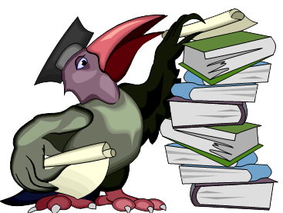
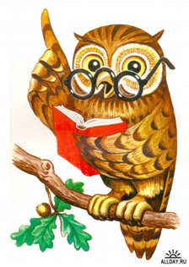
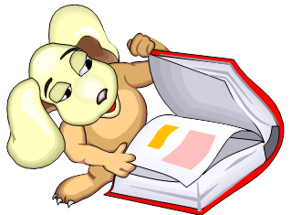
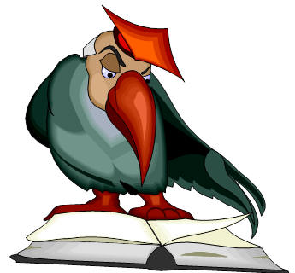
Книга не только лучший друг, но и верный друг
Приходит книга в дом любой.
Коснись ее страниц,
Заговорит она с тобой
Про жизнь зверей и птиц.
Увидишь ты разливы рек,
Услышишь конский топот.
Придут к тебе и Чук, и Гек,
Тимур и дядя Степа.
Ей вьюга злая не страшна,
И не страшна распутица.
С тобой беседует она,
Как умная попутчица.
Ну а взгрустнется вдруг,
Не огорчайся слишком:
Как самый лучший верный друг , развеет скуку книжка.

Slide 3
Книга раскрывает дверь в мир прекрасного. Радость и хорошее настроение вы получаете от чтения. Книга знакомит вас с многообразием окружающего мира , помогает готовиться к школе, воспитывает упорство в достижении поставленной цели, развивает внимание, любознательность, ответственное отношение к делу, помогает приобретать разнообразные знания и полезные умения и навыки.

Slide 4
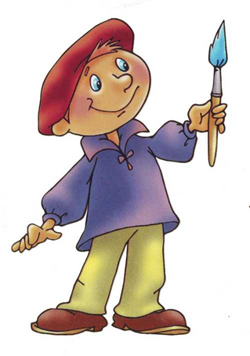
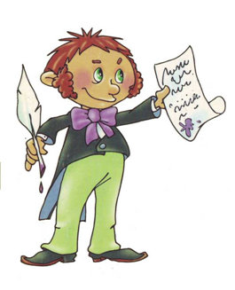
Откуда пришла книга? Какой путь проделала книга, чтобы попасть к нам? Что в первую очередь необходимо для изготовления книги?
На целлюлозно – обрабатывающем комбинате изготавливают бумагу . Затем доставляют в типографию , а чтобы на ней что – то напечатать, прежде работают авторы (писатели, поэты), художники, оформители , редакторы и многие, многие другие люди. Затем книги поступают в магазины А из магазинов к покупателям домой или в специальные дома.
Как эти дома называются?
Библиотеки

Slide 5
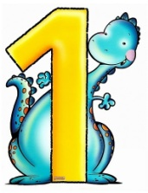
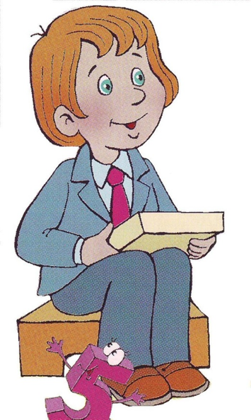
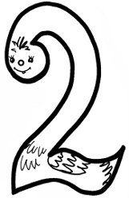
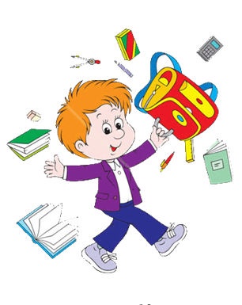
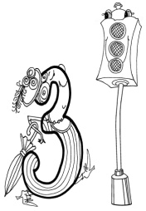
С книгой надо дружить. Она друг , который никогда не обидит , всегда поможет. Выручит в трудную минуту , научит видеть прекрасное. Книга – это друг , с которым подружишься и не захочешь расставаться никогда. О воспитанности человека можно узнать по его начитанности. А о состоянии книги можно судить о ее хозяине.
Однажды встретились две книжки, разговорились меж собой.
- Ну как твои делишки? – одна спросила у другой.
Ох, милая , мне стыдно перед классом.
Хозяин мой обложки вырвал с мясом,
Да что обложки…оборвал листы!
Из них он делает кораблики, плоты и голубей…
Боюсь, листы пойдут на змей,
Тогда летать мне в облаках! А у тебя целы бока?
Твои мне незнакомы муки, не помню я такого дня,
Чтобы, не вымыв чисто руки , сел мальчуган читать меня!
А посмотри-ка на мои листочки, на них чернильной не увидишь точки!
Про кляксы я молчу, - о них и говорить неприлично…
Зато и я его учу не как-нибудь, а на «отлично».
Ну мой на «тройках» едет еле-еле и даже «двойку» получил на той неделе.
В басне этой нет загадки, расскажут
напрямик – и книжки, и тетрадки
какой ты ученик.

Slide 6
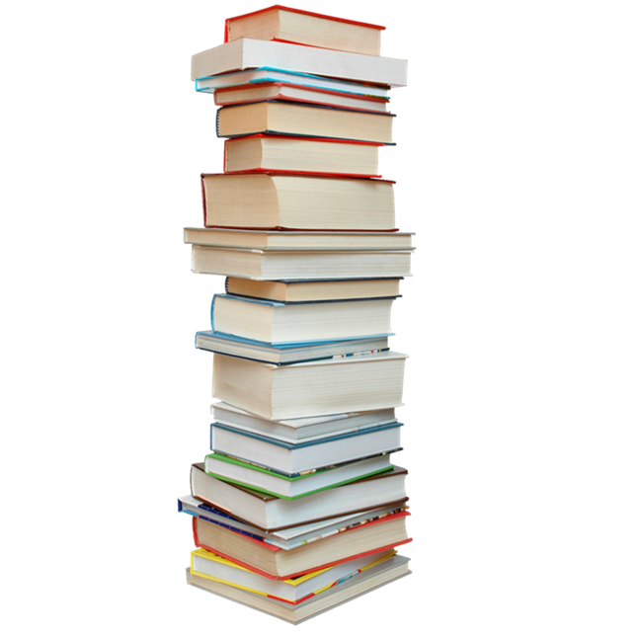
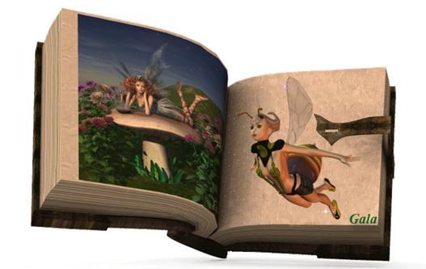
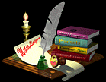
Если купил книгу, не бросай на полку:
От нее не будет никакого толку.
Всем полезно чтение про себя и вслух .
Книга – самый верный, самый лучший друг!
Из нее узнаешь обо всем на свете,
На любой вопрос она без труда ответит.
В ней стихи и сказки…Все к твоим услугам.
Береги же книгу! Стань и ты ей другом!
- Книга расскажет тебе о стране,
О добрых делах людей на Земле,
О бескрайних равнинах и о горах,
О быстрых реках и о морях.
Новых книг живые строки
Открывают путь широкий,
Жить без книг мы не могли бы ,
Дорог нам их вечный свет.

Slide 7
